Slide 1
Analiza internet

Slide 2
Riscurile internetului
Social Engineering
Phishing
Conectarea la un cont dintr-un link primit într-un e-mail
Descărcări
Gura de apă
JavaScript
Kit-uri de exploatare
Web Shells
Injectare SQL
Mult mai multe!

Slide 3
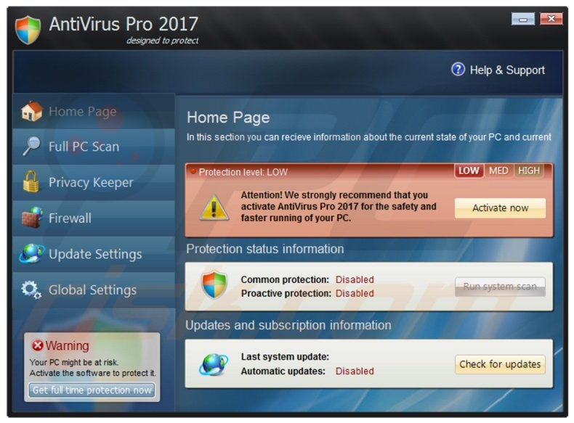
Social Engineering
Definiție Manipularea unei victime pentru a efectua acțiuni îndoielnice sau elibera date sensibile prin convingerea că este un lucru corect/potrivit
Exemple:
Apel SysAdmin
Phishing
Spear-Phishing
Baiting
Anti-virus fals
Gura de apă
Imagine de pe from www.pcrisk.com.

Slide 4
Descărcări drive-by
Definiție Descărcarea software-ului malware prin navigarea pe internet fără acordul sau cunoașterea utilizatorului
Realizată printr-o multitudine de vulnerabilități
ActiveX
JavaScript ascuns
Redirects
iFrames malițios
Kit-uri de exploatare
<html><head>
<metahttp-equiv="refresh" content="5;url=http://208.109.132.50:8080/index.html/1w mYbCjFf4CM2IRMuBQdiiLyrRDOU7IO6oyrHksqoC5cvERnUj4x78od KPiSTfJiM4GCU.wmf’ ">
<style>

Slide 5
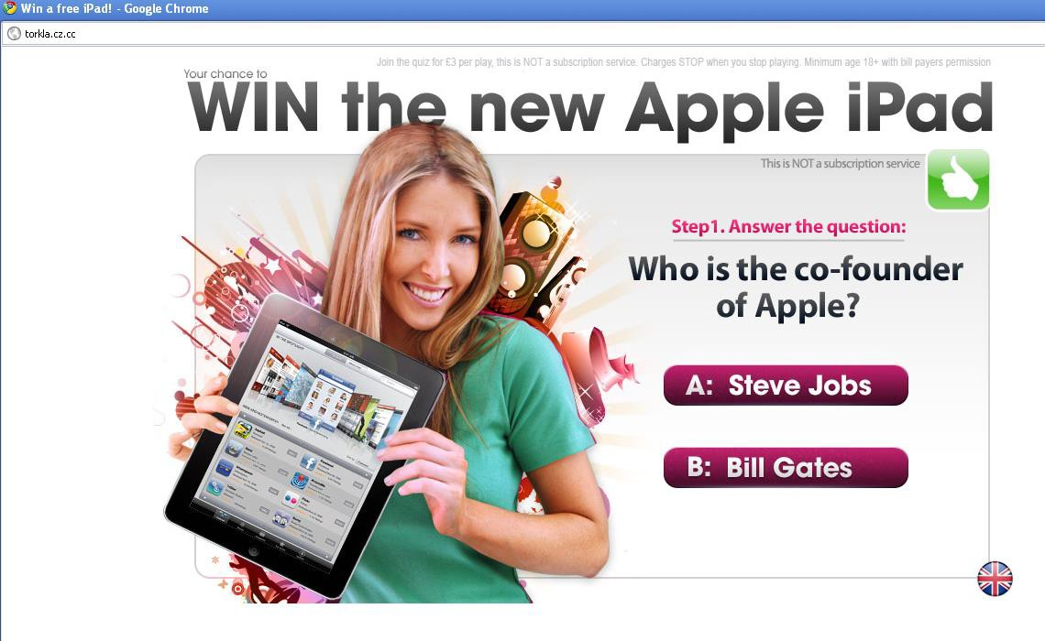

Descărcări drive-by
Observați URL este →
torkla.cz.cc pentru acest popup
Sursa: http://blogs.paretologic.com/malwarediaries/index.php/2010/11/17/dirty-harry/

Slide 6
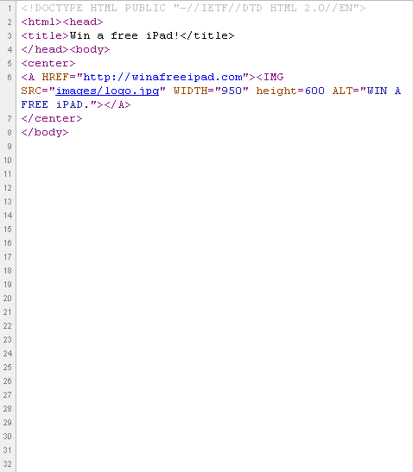
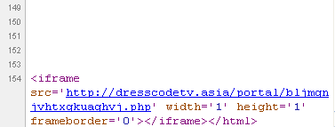

Descărcări drive-by: iFrames
HTML-ul paginii web anterioare conține un iFrame malițios
Rândul 154 conține un iFrame malițios.
Întregul iframe este doar 1 pixel de 1 pixel și nu este ibservabil pentru utilizator.
http://blogs.paretologic.com/malwarediaries/index.php/2010/11/17/dirty-harry/

Slide 7
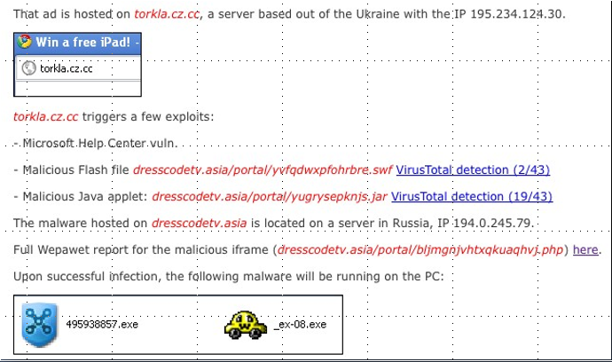
Descărcări drive-by
Cercetările au arătat că torkla.cz.cc a fost cunoscută pentru găzduirea unei varietăți de explot-uri
http://blogs.paretologic.com/malwarediaries/index.php/2010/11/17/dirty-harry/

Slide 8
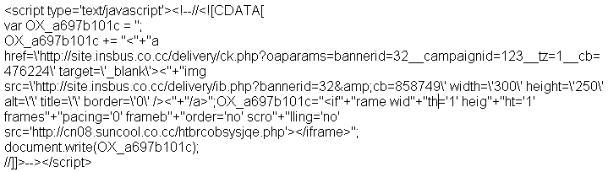
JavaScript
Motorul de scripting în browser care permite o experiență mai interactivă de navigare pe web
Permite programatorului să execute anumite acțiuni asupra sistemului victimă
JavaScript malițios poate determina un sistem să contacteze serverele externe și să descarce programe malware suplimentare fără interacțiune cu utilizatorul (prezentat mai jos)
De multe ori mascate
http://blogs.paretologic.com/malwarediaries/index.php/2011/01/05/worldsex-com-serves-malware-through-malvertising/

Slide 9

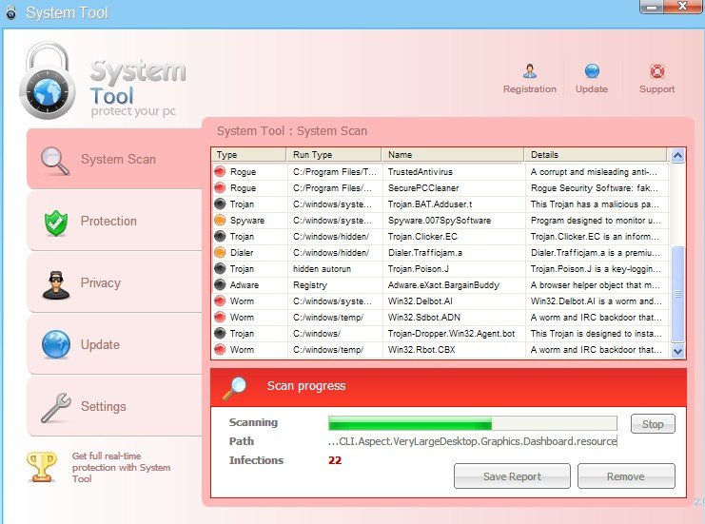
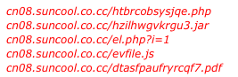
JavaScript
JavaScript din slide-ul precedent a detemrinat victima să descarce următoarele fișiere:
Rezultat în malware prin AV fals
demonstrat aici →
http://blogs.paretologic.com/malwarediaries/index.php/2011/01/05/worldsex-com-serves-malware-through-malvertising/

Slide 10

Browsere internet
Chrome
Firefox
Opera
Safari
Edge/Internet Explorer
Mult mai multe!
Sursa imaginii: www.edudemic.com

Slide 11
Internet Explorer
Dezvoltat de Microsoft și furnizat în mod implicit cu toate sistemele Windows
Stocarea datelor a fost schimbată cu IE10, când Microsoft a început să utilizeze bazele de date ESE (Jet Blue) și a trecut de la analiștii standard index.dat
Date generale despre utilizator găsite în
XP: C:\Documents and Settings\%user%\Local Settings
7+: C:\Users\%user%\AppData\Local\Microsoft\Windows

Slide 12
Firefox
Creat de Mozilla
Folosește baze de date SQLite, XML, și JSON
Locațiile generale de date ale utilizatorului:
XP C:\Documents and Settings\%user%\Application Data\Mozilla\Firefox\Profiles\########.default
7+ C:\Users\%user%\AppData\Local\Mozilla\Firefox\ Profiles\########.default\

Slide 13
Mai multe browsere
Chrome
Creat de Google
Utilizează bazele de date SQLite, JSON și formatele de fișiere de proprietate
Locațiile generale de date ale utilizatorului:
XP C:\Documents and Settings\%user%\Local Settings\Application Data\Google\Chrome\User Data\Default
7+ C:\Users\%user%\AppData\Local\Google\Chrome\User
Data\Default
Safari
Browser livrat cu toate sistemele Apple
Folosește Plists și baze de date SQLite
Alte browsere includ Opera, Torch, IceDragon și multe altele

Slide 14
Identificarea probelor relevante
Unde căutăm artefacte suspecte în Internet?
Istoria
Cache
Cookies
Directoriul Downloads
Bookmarks

Slide 15
Istoricul Internet
Browserele înregistrează o istorie detaliată a site-urilor web și a resurselor accesate
Informațiile pot include
Termenii de căutare în motorul de căutare
Fișierele descărcate
Cercetarea efectuată
Accesul la webmail
Activitatea în rețelele sociale/Lista de prieteni
Și mult mai multe...
O cronologie a activității utilizatorului/profilului utilizării

Slide 16
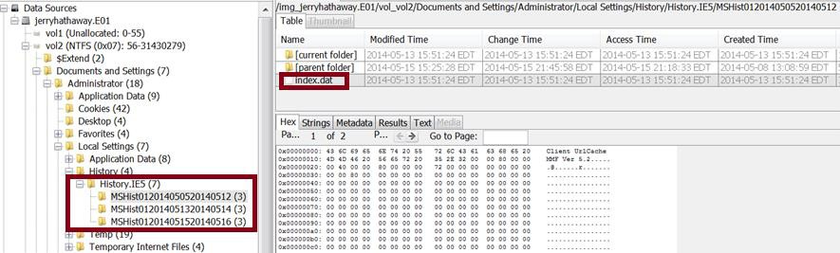
Istoricul Internetului - Internet Explorer
Stocat în structura binară index.dat familiară
Înregistrează activitatea Internet Explorer și Windows Explorer
Formatul de fișier nu s-a schimbat de la IE4
Situat în directoare ascunse ale sistemului:
XP C:\Documents and Settings\%user%\Local Settings\History\History.IE5
7 (IE9) C:\Users\%user%\AppData\Local\Microsoft\Windows\History

Slide 17
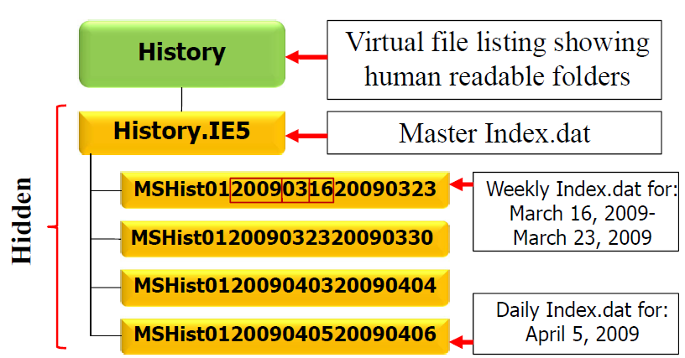
Internet Explorer 9 și versiunile anterioare
Format cronologic
Directori săptămânale și zilnice
Index.dat master conține informații pentru toate subdirectoriile
Fiecare subdirector conține un index.dat pentru o anumită perioadă de timp
Sursa: Lee/ Tilbury; Internet Browser Forensics

Slide 18
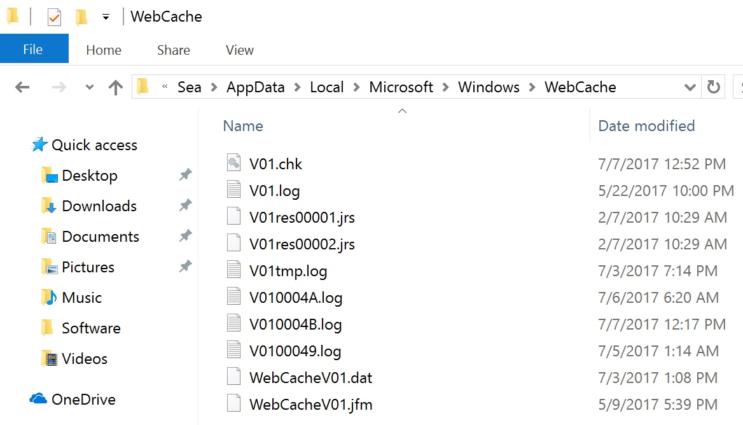
Internet Explorer 10+
WebCacheV01.dat
Poate fi numit și ca WebCacheV16.dat sau WebCacheV24.dat
ESE Database (JET Blue)
Arborele balansat: Format B-Tree
C:\Users\%user%\AppData\Local\Microsoft\Windows\WebCache

Slide 19
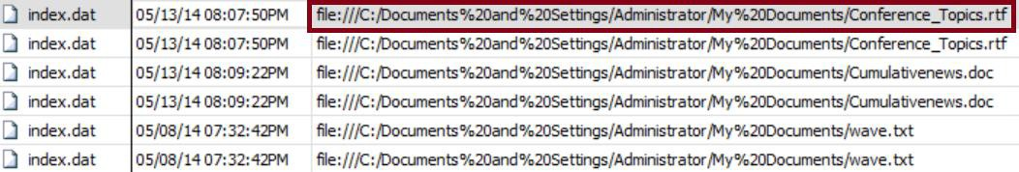
Istoricul Windows Explorer
De asemenea, istoricul IE înregistrează accesul fișierelor locale la index.dat și WebCacheV01.dat
Chiar dacă acesta este Istoricul IE, nu este neapărat legat de Internet, deoarece este o înregistrare a elementelor deschise cu Windows Explorer

Slide 20
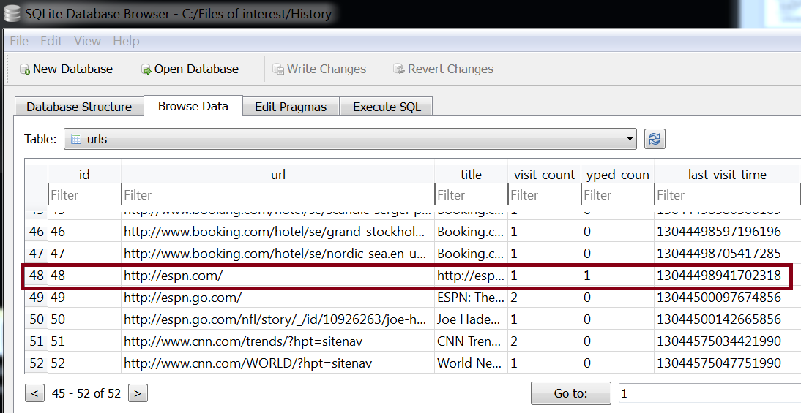
Baze de date SQLite
Mozilla Firefox și Google Chrome folosesc fișiere din baze de date SQLite pentru a înregistra istoricul lor de navigare pe internet
Aceste fișiere pot fi analizate utilizând un instrument precum SQLite Database Browse
Firefox: Places.sqlite
Chrome: History.sqlite

Slide 21
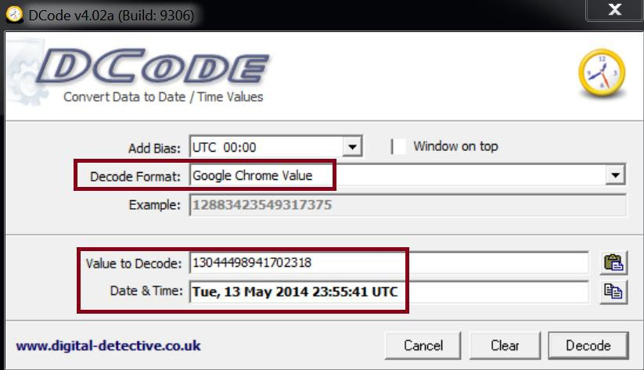
Timpul în Google Chrome
Numărul de milisecunde de la miezul nopții, 1 ianuarie 1601 UTC

Slide 22
Internet Cache
Cache-ul Web este un mecanism de stocare temporar, offline pentru fișiere și conținut Internet
Datorită acestuia, conținutul descărcat anterior
Se încarcă mai repede
Reduce sarcina serverului
Reduce utilizarea lățimii de bandă

Slide 23
Cache
Memoria cache poate conține nenumărate tipuri de informații despre istoricul navigării, inclusiv
Pagini HTML complete conținând formulare completate sau parțial completate
Termenii căutați
Adresele de email
Conținutul webmail
Resursele necesare pentru a reconstitui paginile web
Malware și exploit-urile descărcate

Slide 24
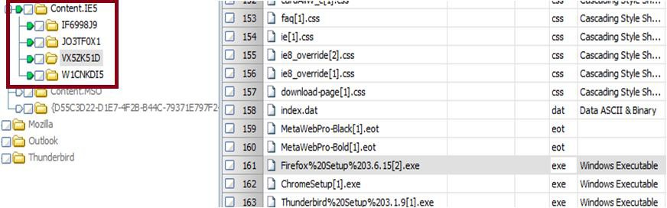
Internet Explorer Cache
Locația:
XP: C:\Documents and Settings\%user%\Local Settings\Temporary Internet Files\Content.IE5
7+: C:\Users\%user%\AppData\Local\Microsoft\Windows\Temporary Internet Files
Stocate în multipli de patru subdirectorii numite aleatoriu, transparente pentru utilizator

Slide 25
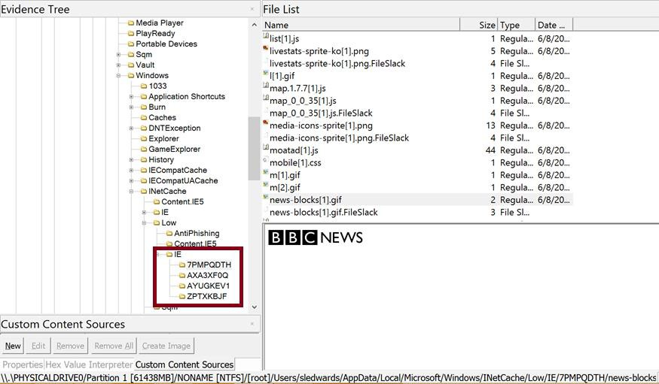
IE Cache în Windows 8
Locația:
C:\Users\%user%\AppData\Local\Microsoft\Windows\INetCache\Low\IE

Slide 26
Firefox Cache
Firefox stochează memoria cache în dosare unde metadatele sunt urmărite de patru fișiere:
_CACHE_001_
_CACHE_002_
_CACHE_003_
_CACHE_MAP_
Locația:
XP: C:\Documents and Settings\%user%\Local Settings\Application Data\Mozilla\Firefox\Profiles\*.default\Cache
7+: C:\Users\%user%\AppData\Local\Mozilla\Firefox\ Profiles\*.default\Cache

Slide 27
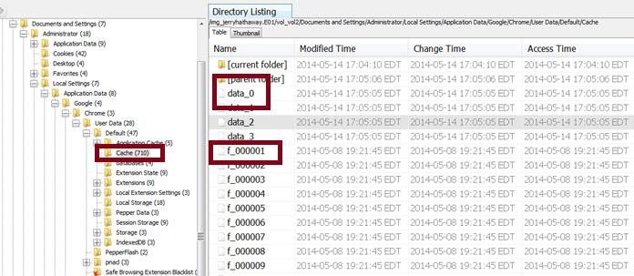
Chrome Cache
Acest cache este stocat în format Google’s Disk Cache Format, care are trei componente: fișier index, fișiere bloc de date și fișiere cache (index file, data block files, cached files)
Locația:
XP: C:\Documents and Settings\%user%\Local Settings\Application Data\Google\Chrome\User Data\Default\Cache
7: C:\Users\%user%\AppData\Local\Google\Chrome\User Data\Default\Cache

Slide 28
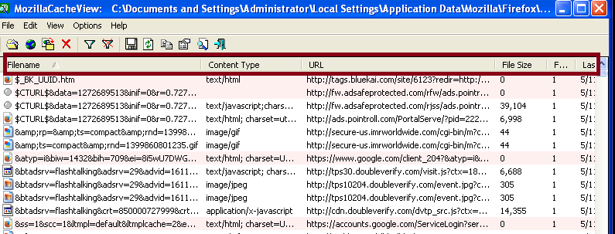
Instrumentele Nirsoft
Nirsoft dispune de unelte gratuite care pot analiza cache-urile Internet Explorer, Firefox și Chrome
Pot parsa fișiere offline și fișierele live cache

Slide 29
Cookies
Fișierele cookie sunt fișiere text mici pe care serverele web le salvează pe calculatoarele pe care le vizitează, concepute pentru a salva preferințele/activitatea utilizatorilor, cum ar fi articolele din coșul de cumpărături și starea login
Convenția de numire este user@domain
Metadatele asociate arată data creată și data expirării cookie-ului
Afișează că utilizatorul a vizitat site-ul înregistrat

Slide 30
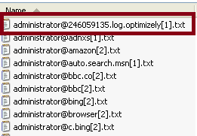
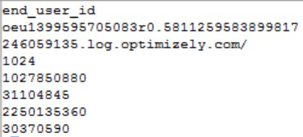
Cookies

Slide 31
Locațiile Cookie
Browser | Calea
IE (Win XP) | C:\Documents and Settings\%user%\Cookies
IE (Win 7) | C:\Users\%user%\AppData\Roaming\Microsoft\Windows\ Cookies
IE 10+ | C:\Users\%user%\AppData\Local\Microsoft\Windows\ InetCookies
Chrome (Win XP) | C:\Documents and Settings\%user%\Local Settings\Application Data\Google\Chrome\User Data\Default
Chrome (Win 7) | C:\Users\%user%\AppData\Local\Google\Chrome\User Data\ Default
Firefox (Win XP) | C:\Documents and Settings\%user%\Application Data\Mozilla\ Firefox\Profiles\*.default
Firefox (Win 7) | C:\Users\%user%\AppData\Roaming\Mozilla\Firefox\Profiles\ *.default
* Cookies din Chrome și Firefox sunt stocate în SQLite Database files

Slide 32
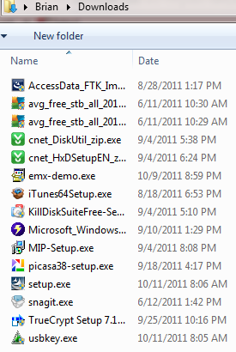
Fișierele descărcate
Atunci când fișierele sunt descărcate de pe Internet, acestea sunt salvate într-un folder central în mod implicit
Aceasta este locația primară pentru identificarea fișierelor descărcate intenționat de către suspect
Locația în IE:
XP: C:\Documents and Settings\ %user%\ My Documents\Downloads
7+: C:\Users\%user%\Downloads
Alte browsere au directorii similare

Slide 33
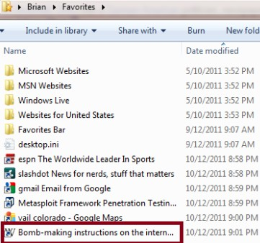
Favorites (Bookmarks)
Favourites reprezintă comenzi rapide pe Internet care permit utilizatorilor să salveze site-urile preferate
Un favorite poate oferi indicii despre tipul de site-uri web pe care le frecventează suspecții
Codul rău intenționat poate scrie favoritele în profilul unui utilizator
În IE, acestea apar sub root-ul profilului utilizatorului din folderul Favorites

Slide 34
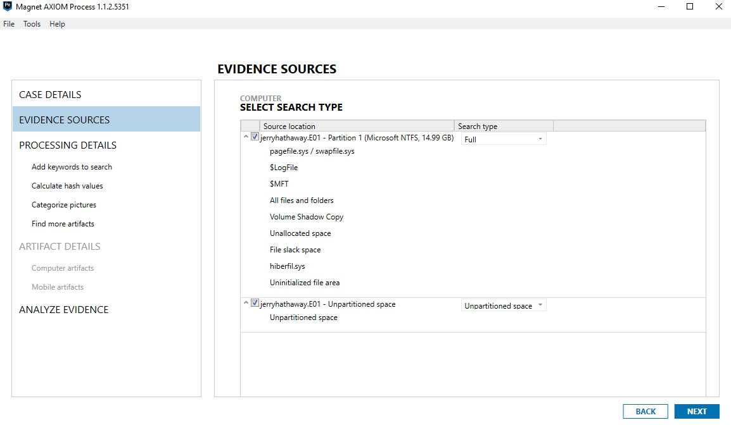
IEF/Axiom
Poate analiza nu numai artefactele Internet active, ci și pe cele de la Pagefile, MFT, slack etc.

Slide 35
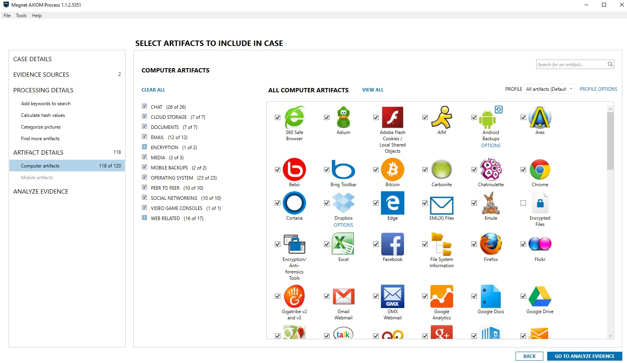
Analiza artefactelor
Analizează multe, multe tipuri de artefacte: Istoricul internetului, chat-ul, căutările Google, webmail-ul etc.

Slide 36
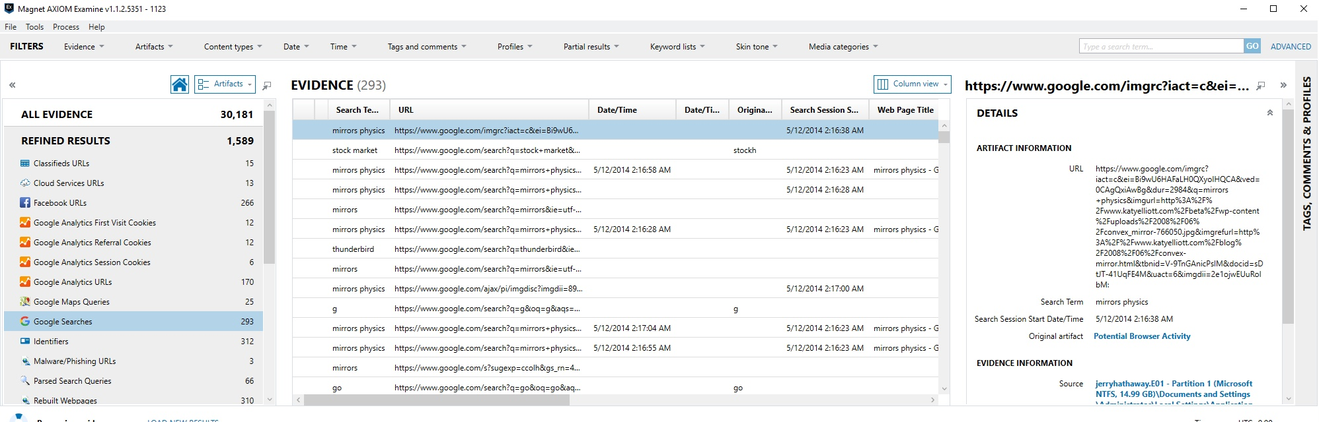
Artefacte afișate
GUI comod pentru navigare prin artefacte

Slide 37
Kit-uri de exploatare
În următoarele slide-uri vom prezenta modul în care istoricul, sistemul de fișiere cache și cronologia au fost folosite pentru a descoperi detaliile despre infectarea unui sistem prin Blackhole Exploit Kit
O parte din secvență a inclus descărcări de tip drive-by
Majoritatea acestor pași ar fi fost invizibili pentru utilizator

Slide 38
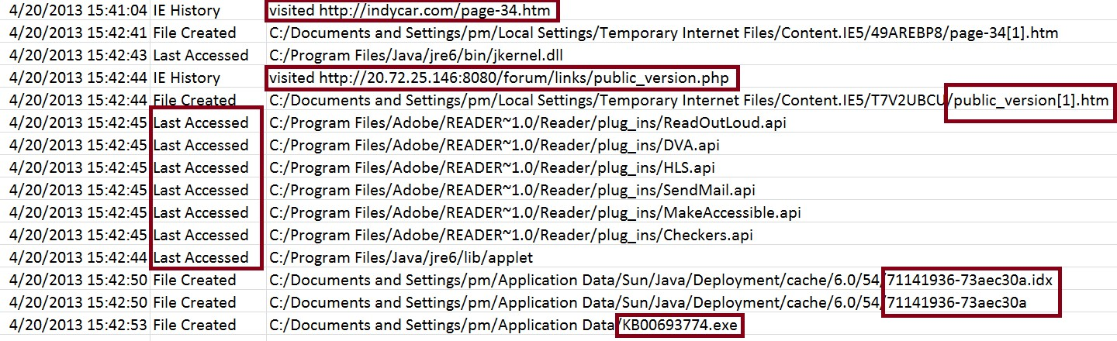
Blackhole Exploit Kit
Următoarea este o cronologie pentru un Blackhole Exploit Kit cu redirecționări multiple
Sarcina utilă finală scăzută este Cridex și este instalată ca KB00693774.exe, mimând un fișier de actualizare Windows

Slide 39
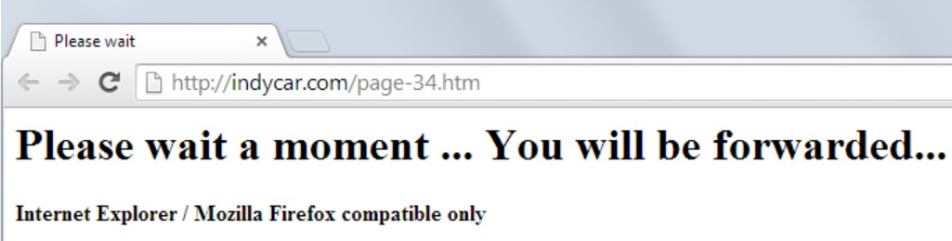
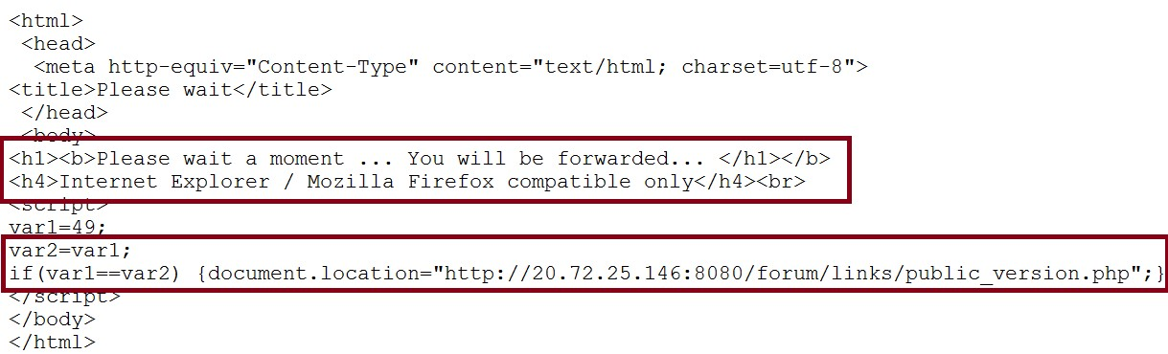
page-34.htm
Pagina web originală redirecționează efectiv la 20.72.25.146

Slide 40
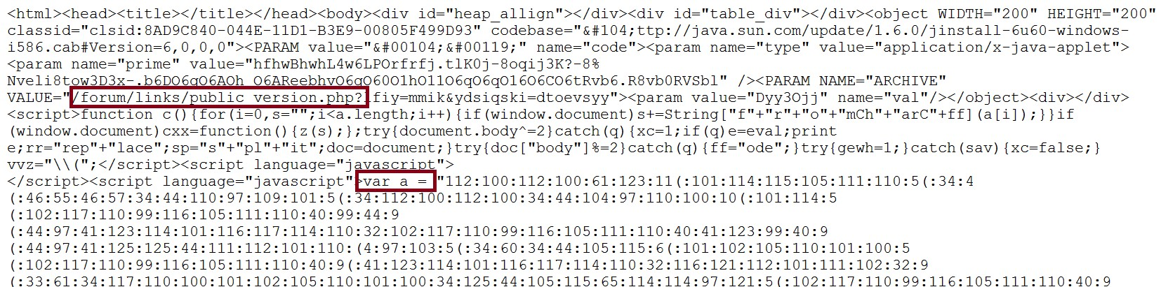
20.72.25.146
Acesta este locul de fixare a Blackhole
Execută public_version.php, stocat local ca și public_version[1].htm
public_version[1].htm este un JavaScript mascat
Codificare în zecimale

Slide 41
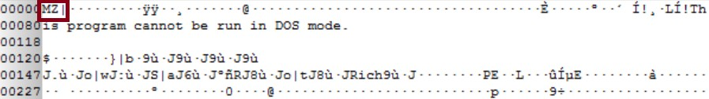
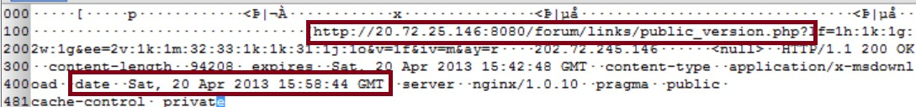
Plugin-urile scanate
Cronologia a indicat pluginurile de browser accesate
Apoi un fișier JAR este descărcat (fiind un executabil compilat) cu un fișier IDX (index)

Slide 42
Atac de tip ”gură de apă” (Watering Hole)
Un alt tip de descărcare de tip drive-by cu o componentă de social engineering
Pentru această metodă, atacatorul vizează un anumit grup de persoane, de exemplu cei interesați de știri financiare, respectiv atacatorul atacă Forbes.com și plantează malware
Atunci când acești utilizatori vizitează Forbes.com, dacă sistemele lor sunt vulnerabile, atunci sistemele lor vor fi infectate

Slide 43
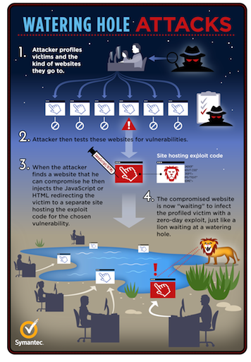
Imagine de pe infosecinstitute.com.

Slide 44
Web Shells
Cod plasat pe un server web compromis care permite accesul și administrarea de la distanță
Odată ce sistemul este infectat, atacatorul ar putea să
Obțină un shell pentru a executa comenzi
Trece dintr-un directoriu în altul
Crea, modifica sau șterge fișiere
Executa interogări SQL
Colecta date bancare/extrage date sensibile
Utiliza în calitate de infrastructură de comandă și control
Încărcați programe malware suplimentare (posibil să creați guri de apă)
De asemenea, poate să conducă la compromisuri mai largi ale rețelei/mișcări laterale

Slide 45
Web Shells
Pot fi scrise în orice limbă suportată de serverul web compromis, cum ar fi PHP, ASP, Python etc.
Un atacator ar putea identifica vulnerabilitățile din software-ul serverului web sau din sistemul de gestionare a conținutului pentru a compromite gazda
Unele dintre metodele frecvent folosite sunt
Scripting între site-uri
Injectarea SQL
Vulnerabilitățile CMS
Vulnerabilitățile Remote File Include (RFI) și Local File Include (LFI)

Slide 46
Depistarea web-shell
Poate prezenta dificultăți în depistare
La ce să atrageți atenția:
Perioade neobișnuite de utilizare a site-urilor
Fișiere cu mărci temporale anormale, cum ar fi cele mult mai recente decât fișierele de aplicații web
Fișiere suspecte în locația pentru fișiere Internet, cum ar fi web root
Verificați jurnalele de acces pentru prezența unor conexiuni ciudate sau resurse accesate
Mișcarea laterală de la serverul web este neașteptată
Conexiuni la o adresă URL care nu a fost trimisă
Nu uitați de lucrurile ușoare, scanarea AV/Yara pentru web shell-uri cunoscute precum China Chopper și WSO

Slide 47
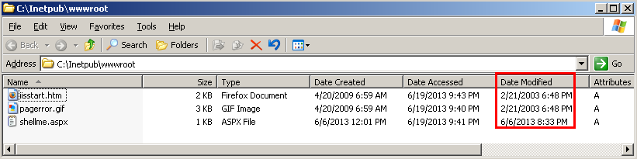
Depistarea web-shell
Aici vedem fișierul shellme.aspx cu un timp drastic diferit de celelalte fișiere server web din wwwroot
Imagine de pe fireye.com.

Slide 48
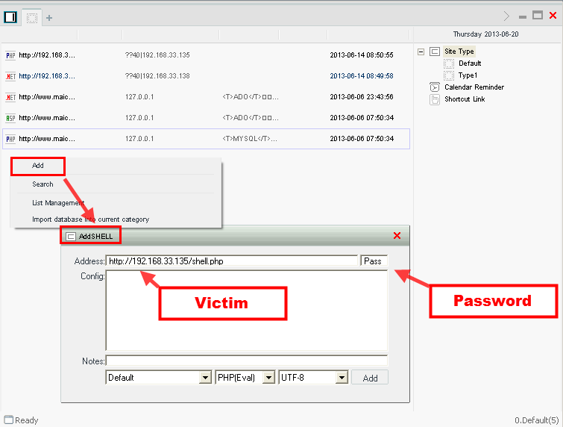
China Chopper
China Chopper are un GUI pe deplin funcțional pentru utilizare de către atacator
Imagine de pe fireye.com.

Slide 49
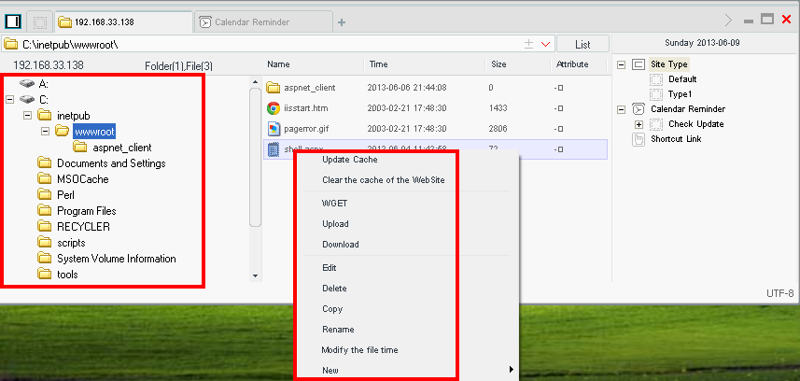
China Chopper
Imagine de pe fireye.com.

Slide 50
Injectare SQL
În acest atac, adversarul emite declarații malware SQL către serverul de baze de date al unei aplicații web
Poate ocoli mecanismele de autentificare și autorizare
Înregistrările pot fi adăugate, modificate sau șterse din baza de date principală
Datele introduse de utilizator sunt incluse în interogarea SQL către baza de date, rezultând consecințe neintenționate
Poate face posibil ca comenzile shell să fie folosite pe server

Slide 51
Tipuri de SQLi
Caractere filtrate incorect
SELECTEAZĂ * FROM users UNDE name = 43 or 1=1;
1=1 este întotdeauna adevărat și poate întoarce toți utilizatorii
Abordarea incorectă a tipului
Atunci când un câmp specificat de utilizator nu este verificat corect pentru constrângeri
SELECTEAZĂ * FROM teams UNDE city = “city”;
Atacatorul introduce ceva neașteptat, de exemplu 1, ARATĂ TABELE
Injectarea SQL oarbă
Rezultatele SQL sunt introduse, dar nu sunt văzute de atacator
SELECTEAZĂ * FROM teams UNDE id=‘5’ și ‘1=2’
Trebuie să vizualizați jurnalele de acces pentru a găsi o intrare eronată dacă serverul este vulnerabil
Cronologia!

Slide 52
Rezumat
Există multiple căi și tehnici de atac prin intermediul internetului
Datele internet stocate de client, cum ar fi istoricul, modulele cookie și memoria cache, pot ajuta la identificarea vectorilor de infecție
Există multe instrumente, atât gratuite cât și comerciale, pentru a analiza aceste artefacte

Slide 53
Laboratorul 3 - Analiza internet

